Slide 1

Το DISCORD ,μια καλή διέξοδος της ευέλικτης μάθησης.
Όνομα : λουκασ
Επίθετο : Αναστασιαδης
ΑΕΜ : 2333

Slide 2
Τι ειναι το discord;
Πρόκειται για μια υπηρεσία VoIP(freeware voice over internet protocol) που χρησιμοποιείται από πάνω από εκατό εκατομμύρια χρήστες για την ανταλλαγή φωνητικών και γραπτών μηνυμάτων . Επίσης επιτρέπει τη λειτουργία ροής , το μοίρασμα της οθόνης (streaming and screenshare) , τις φωνητικές κλήσεις και τις βιντεοκλήσεις αλλά συμπεριλαμβάνει και άλλες δυνατότητες που θα αναφερθούν αργότερα.

Slide 3
Η διαθεσιμοτητα του και οι γλωσσες που χρησιμοποιθηκαν για τη συγγραφη του.
To discord αρχικά κυκλοφόρησε 13 Μαΐου του 2015 . Οι γλώσσες που έχουν χρησιμοποιηθεί για τη συγγραφή του είναι οι Javascript , React , Elixir και Rust .Επίσης χρησιμοποιούνται οι . γλώσσες Go και C++ για την τροποποίηση εικόνων . Είναι συμβατό με τα περισσότερα γνωστά λειτουργικά συστήματα εκ των οποίων είναι τα Windows , macOS , iOS , iPadOs , Android,δηλαδή σε κινητά και προσωπικούς υπολογιστές αλλά τρέχει επίσης και στους διαφυλλιστές (web browsers ) .

Slide 4
Ο λογοσ τησ δημιουργιασ του
Ο λόγος δημιουργίας του Discord ήταν να λύσει ένα μεγάλο πρόβλημα, την επικοινωνία των χρηστών καθώς θα παίζουν κάποιο ηλεκτρονικό παιχνίδι. Ήδη πριν το 2015 υπήρχαν άλλες εφαρμογές (όπως το skype και το teamspeak) αλλά η απόδοσή τους ήταν αμφιβόλου ποιότητας γι αυτή τη χρήση και κατανάλωναν αρκετούς πόρους του υπολογιστή και του ίντερνετ με αποτέλεσμα να πέφτει η ποιότητα της διασκέδασης μέσα στα ηλεκτρονικά παιχνίδια . Αφού όμως αυτά τα προβλήματα εξαλλείφθηκαν με το discord οι χρήστες άρχισαν να το αποδέχονται ως εφαρμογή όλο και πιο πολύ και άρχισε να γίνεται ευραίως γνωστό .

Slide 5
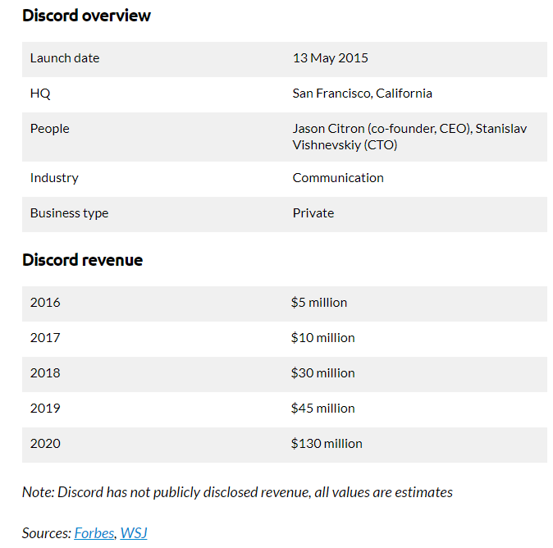
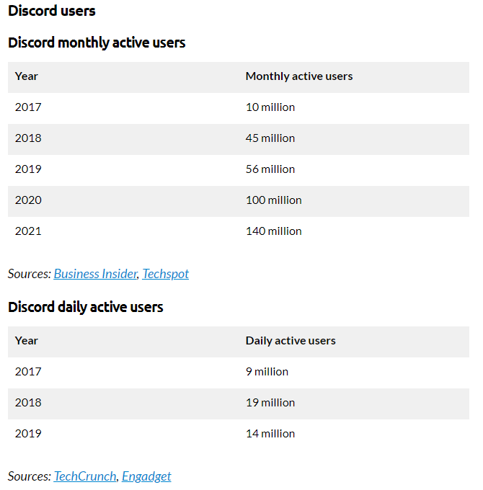
Η Αναπτυξη του ανα τα ετη(1/2)

Slide 6
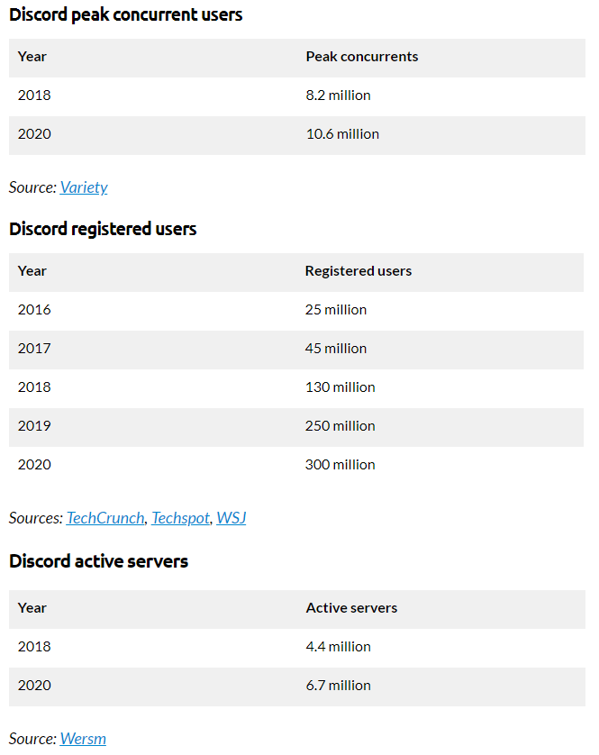
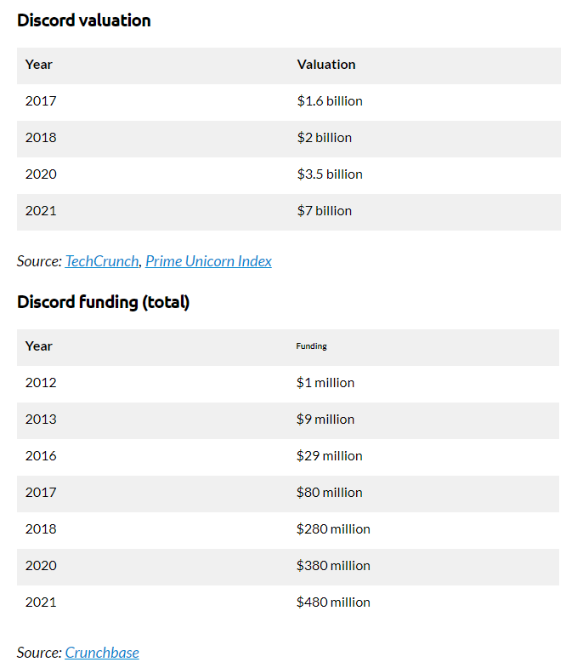
Η Αναπτυξη του ανα τα ετη (2/2)

Slide 7
Οι λογοι της αποδοχησ του
Χρησιμοποιεί τη τεχνική ‘word of mouth’ . Προσφέροντας καλές υπηρεσίες γίνεται γνωστό από στόμα σε στόμα
Δημιουργεί συμμαχίες και εκμεταλεύεται ευκαιρίες όπως με το Twitch και το Fortnite, καθώς και άλλες κοινότητες. Ουσιαστικά προωθεί τις κοινότητες που το προωθούν .
Ειναι δωρεάν.
Προσφέρει τη δυνατότητα εξατομίκευσης και παραμετροποίησης.
Χαρακτηρίζεται από μια πολύ καλοφτιαγμένη διεπαφή χρήστη και σαν εφαρμογή δεν είναι απαιτητική σε πόρους.
Προσφέρει δυνατότητες ανάπτυξης επιπρόσθετου λογισμικού υπό τη μορφή bot.

Slide 8
Μερικα απο τα Χαρακτηριστικα
Αποτελείται από σέρβερς (guilds),είτε ιδιωτικούς είτε δημόσιους.
Κάθε σέρβερ αποτελείται από κανάλια, φωνητικά ,γραπτά και κανάλια ομιλίας-σκηνής. (stage channels).
Σε κάθε σέρβερ δίνεται η δυνατότητα δημιουργίας ρόλων . Οι ρόλοι δίνονται στους χρήστες από κάποιον διαχειριστή για να προσδιοριστούν οι ιδιότητες τους ή η ιεραρχία τους στο σέρβερ καθώς και τα δικαιώματα τους εντός αυτού.
Προσφέρει δυνατότητες φωνητικής και γραπτής ομιλίας, μοίρασμα οθόνης κλπ.
Πέρα από τους σέρβερς οι χρήστες μπορούν να κρατήσουν δική τους λίστα φίλων και λίστα μπλοκαρισμένων χρηστών.
Παρέχει τη δυνατότητα του πλούσιου κειμένου και του markdown και τη δυνατότητα αναζήτησης.

Slide 9
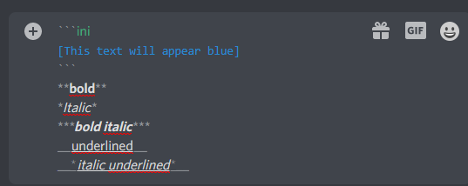
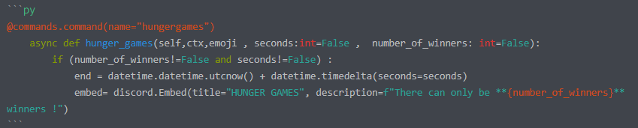
Πλουσιο κειμενο και markdown

Slide 10
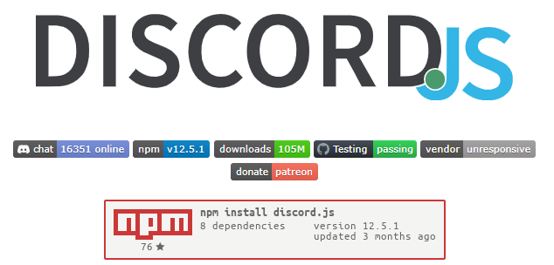

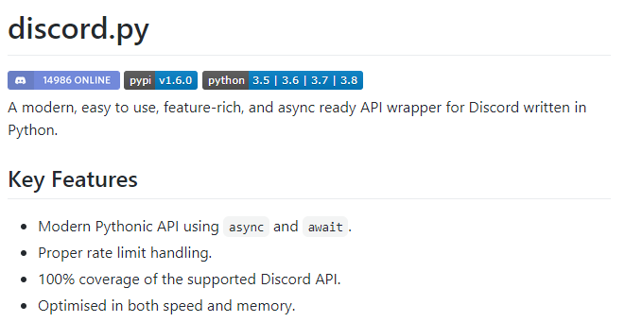
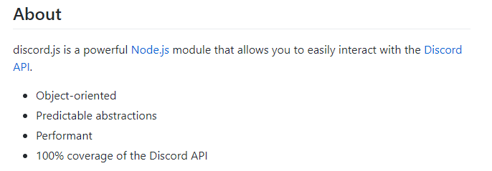
Εργαλεια προγραμματιστη

Slide 11
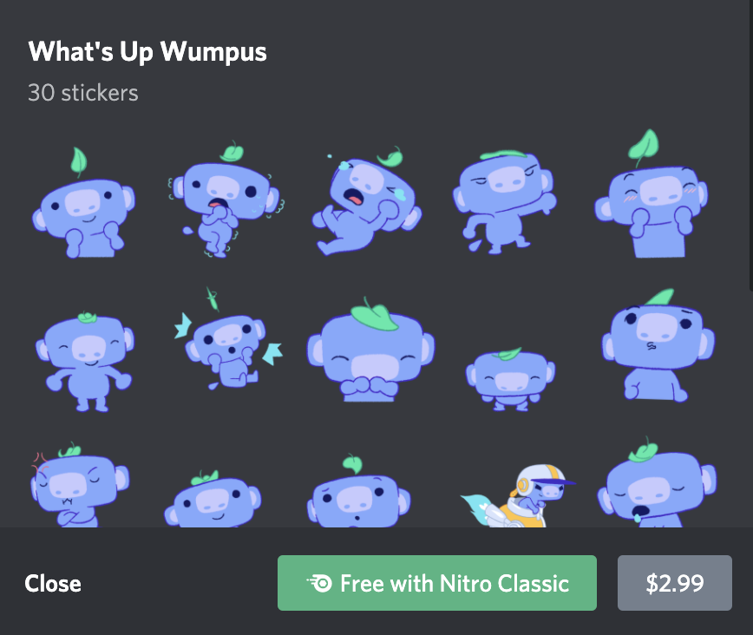

Νομισματοποιηση
Αποφεύγει τη χρησιμοποίηση των ευαίσθητων πληροφοριών των χρηστών.
Δεν χρησιμοποιεί διαφημίσεις.
Δημιούργησε ψηφιακά στοιχεία όπως αυτοκόλλητα και επιπλέον υπηρεσίες που προσφέρει με κάποια συνδρομή.

Slide 12
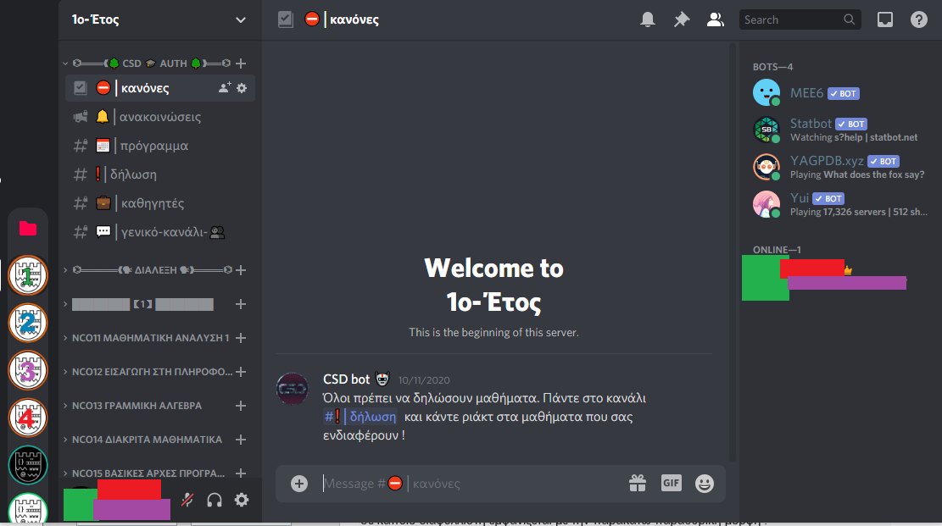
Εισαγωγη στο discord

Slide 13
Τέρμα αριστερά είναι οι σέρβερς που συμμετέχει ο χρήστης.
Δεξιά από αυτούς τα κανάλια και οι κατηγορίες του επιλεγμένου σέρβερ.
Στη μέση φανερώνεται το περιεχόμενο του επιλεγμένου καναλιού
Δεξιά είναι οι χρήστες και τα bots που έχουν πρόσβαση στο επιλεγμένο κανάλι.
Τέρμα πάνω και αριστερά είναι οι ρυθμίσεις του σέρβερ.
Κάτω αριστερά είναι οι ρυθμίσεις του χρήστη.
Το πράσινο κουτάκι καλύπτει την εικόνα χρήστη , το κόκκινο το όνομά του και το μωβ τη προσωπική του κατάσταση.

Slide 14
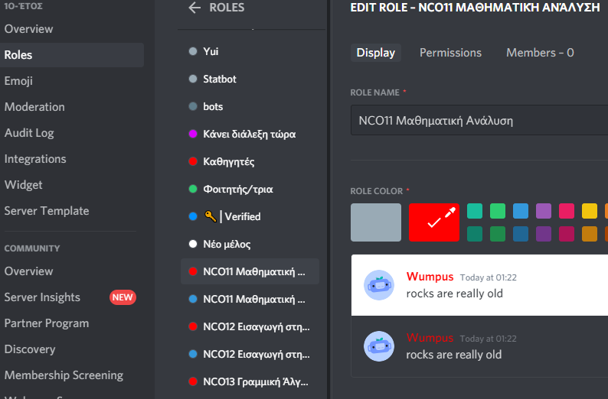
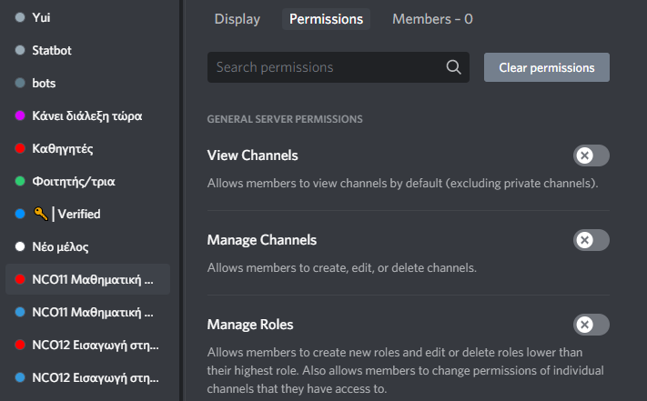
Οι ρυθμισεις των ρολων
Οι ρόλοι διατηρούν ιεραρχία από πάνω προς τα κάτω. Έτσι ένας ρόλος που είναι πιο χαμηλά δεν μπορεί να ρυθμίσει έναν ρόλο υψηλότερο στην ιεραρχία.

Slide 15
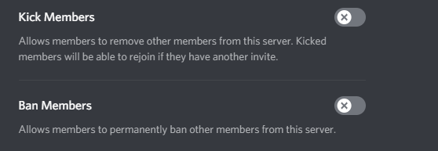
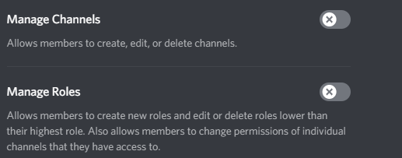
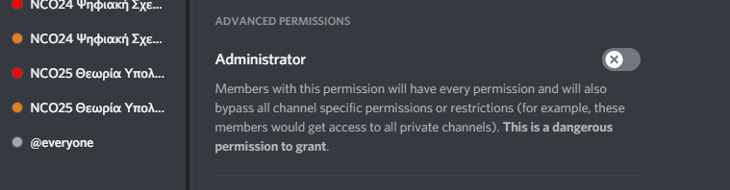
Επικινδυνεσ ρυθμισεις που εφιστουν τη προσοχη
Μία ρύθμιση πολύ ουσιαστική είναι αυτή του διαχειριστή , και δίνει πρόσβαση σε όλες τις λειτουργίες.Είναι πολύ επικίνδυνη ρύθμιση , γι αυτό και το Discord έκρινε ότι πρέπει να μπει κάτω κάτω για να ξεχωρίζει.

Slide 16
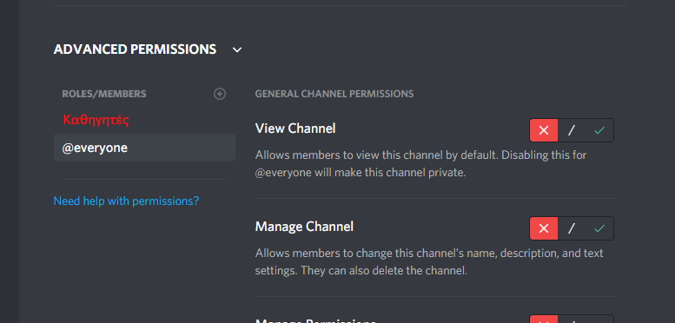
Επικινδυνεσ ρυθμισεις που εφιστουν τη προσοχη (συνεχεια)
Είναι σημαντικό σε όλες τις κατηγορίες και κανάλια να τσεκάρουμε το χ στο ρόλο του everyone . Ο ρόλος @everyone θεωρείται ως ο default ρόλος που έχει κάθε χρήστης με την εισαγωγή του στο σέρβερ και θα πρέπει να απαγορεύεται σε όλα τα κανάλια του σέρβερ εκτός και αν είναι επιθυμητός σε περιπτώσεις χαλαρής ασφάλειας.Θα πρέπει να δημιουργηθούν ειδικοί ρόλοι (όπως π.χ. ‘μέλος’ ) και να ρυθμιστούν τα δικαιώματα που παρέχουν στους χρήστες προσεκτικά.

Slide 17
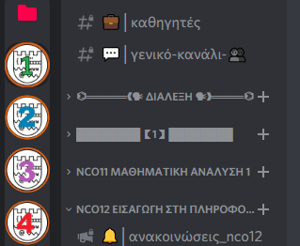
Ο σχεδιΑσμοσ των σερβερ
Ο σχεδιασμός των σέρβερ αποτελεί προσπάθεια δημιουργίας περιβάλλοντων ικανών να αποθηκεύσουν πληροφορίες, να επιτρέπουν την ελεγχόμενη και την αποτελεσματική επικοινωνία των χρηστών και την εφαρμογή τεχνικών ευέλικτης μάθησης για την εξ αποστάσεως εκπαίδευση.
Στη φωτογραφία φαίνονται οι τέσσερις σέρβερ , ένας για κάθε έτος της σχολής, οι οποίοι είναι εμφωλευμένοι σε ένα φάκελο.

Slide 18
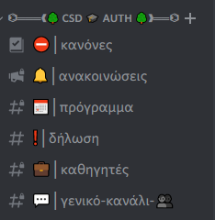
Η κεντρικη κατηγορια
Η ονομασία των κατηγοριών και των καναλιών επιτρέπει τη χρήση ειδικών συμβόλων για να είναι ευπαρουσίαστα.
Η κεντρική κατηγορία περιέχει ένα κανάλι κανόνων που σημειώνεται ως κανάλι υποδοχής των καινούριων μέλών.
Ένα κανάλι ανακοινώσεων.Πρόκειται για γενικές ανακοινώσεις που θα λαμβάνουν όλα τα μέλη του σέρβερ.
Ένα κανάλι που αναγράφεται το πρόγραμμα της σχολής για να είναι εύκολα προσβάσιμο .
Ένα κανάλι που εμπεριέχει ειδικό μήνυμα του bot για τη δήλωση μαθημάτων.
Ένα κανάλι προσβάσιμο απόλους τους καθηγητές και μόνο από τους καθηγητές
Τέλος , ένα γενικό κανάλι γραπτής ομιλίας για όλα τα άτομα του σέρβερ.
Η κεντρική κατηγορία είναι μια ‘γενική’ κατηγορία και αναφέρεται σε όλους.

Slide 19
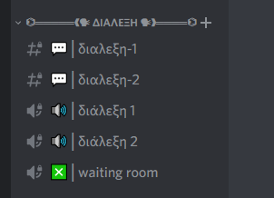
Η κατηγορια των φωνητικων καναλιων για διαλεξεις και ροη
Προσφέρει δύο κανάλια κειμένου για την καλύτερη και ταχύτερη συνεννόηση των μελών ή και χρησιμεύει στη περίπτωση δραστηριότητας εντός των διαλέξεων.
Στη συγκεκριμένη κατηγορία οι φοιτητές δεν έχουν τη δυνατότητα να συνδεθούν στα φωνητικά κανάλια(‘διάλεξη 1 ‘ , ‘διάλεξη 2’) παρά μόνο στο προθάλαμο ( ‘ waiting room ‘ ) . Από εκεί ο κάθε καθηγητής θα μπορεί να τους μετακινήσει στα φωνητικά κανάλια για να ξεκινήσει η διάξεξή του . Αυτή η δυνατότητα δίνει ευελιξία στον καθηγητή και στο τρόπο που επιλέγει να διεξάγει το μάθημά του.
Θα μπορούσαν επίσης να δημιουργηθούν και άλλα κανάλια για περισσότερη ευελιξία ανάλογα με τις ανάγκες της κάθε δραστηριότητας που εμπεριέχει η διάλεξη του εκάστοτε καθηγητή.

Slide 20
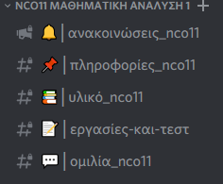
Οι κατηγοριες των μαθηματων
Αυτές έχουν σχεδιαστεί να εμφανίζονται ανάλογα με το αν κάποιος φοιτητής έχει επιλέξει κάποιο μάθημα ή όχι. Αυτό σημαίνει ότι σε μια δήλωση μαθημάτων θα εμφανίζονται στο φοιτητή μόνο τα μαθήματα που τον ενδιαφέρουν για να μην δυσκολεύεται να τα εντοπίσει οπτικά .
Περιέχει :
Ενα κανάλι ανακοινώσεων για της ανακοινώσεις του συγκεκριμένου μαθήματος από το καθηγητή.
Ένα κανάλι με τις πληροφορίες του μαθήματος (email διδασκόντων, χρονοδιάγραμμα κλπ. )
Ένα κανάλι με το υλικό του μαθήματος ( παρουσιάσεις , διαφάνειες,εκπαιδευτικό υλικό κλπ. )
Ένα κανάλι για ύποβολή εργασιών και τεστ . (Επιτρέπει αποστολή μηνύματος ανά 6 ώρες).Μπορεί να γίνει ρύθμιση μετά την υποβολή να μην είναι ορατό στους υπολοιπους χρήστες.
Ένα κανάλι για γραπτή ομιλία σχετικά με το μάθημα , επίλυση αποριών κλπ .

Slide 21
Λοιπες κατηγοριες
Έπειτα ακολουθούν κάποιες ακόμα κατηγορίες . Η πρώτη αφορά την ανάρτηση συνδέσμων βοηθητικών ή και εξωσχολικών για τον εμπλουτισμό των σπουδών των φοιτητών . Η δεύτερη κρατάει με τη βοήθεια επιπρόσθετου λογισμικού στατιστικά για τους φοιτητές (πόσοι επέλεξαν κάποιο μάθημα , πόσοι είναι ενεργοί κλπ ). Η τελευταία αποσκοπεί στη παρακολούθηση του σέρβερ , κρατάει αρχείο σχετικά με το ποιος εγγράφεται στον σέρβερ αλλά και συμπεριλαμβάνει κανάλια που δεν μπορουν να ενταχθούν σε κάποια κατηγορία.

Slide 22
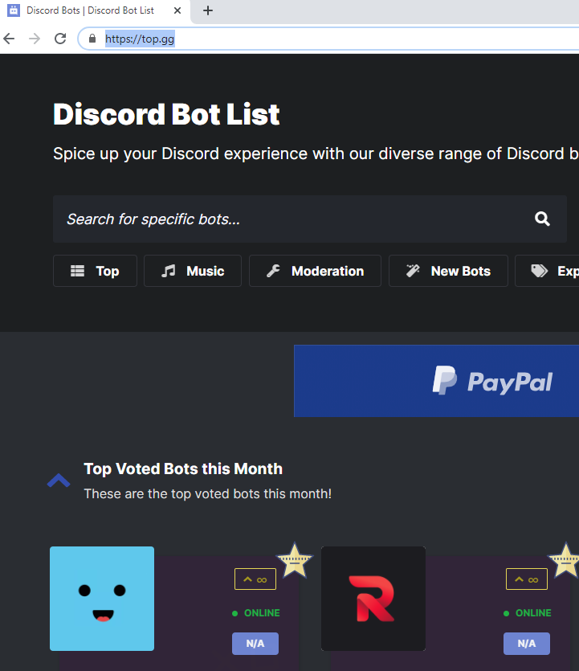
Τι ειναι τα discord bots;
To Discord υποστηρίζει πολλά έργα open source(ανοιχτού κώδικα) .Οι δυνατότητες που δίνονται για επιπλέον λογισμικό υποστήριξης είναι πολλές . Το επιπλέον αυτό λογισμικό μπορεί να υλοποιηθεί υπό τη μορφή ενός Discord bot.
Τα Discord bots είναι πολλά και έχουν ήδη φτιαχθεί χιλιάδες για διαφόρων ειδών χρήσης . Άλλα παρουσιάζονται δημόσια στη κεντρική σελίδα της λίστας των Discord bots top.gg και άλλα είναι μόνο για ιδιωτική χρήση από τους ιδιοκτήτες τους.
Οι περισσότεροι δημιουργοί διαθέτουν επιπλέον λειτουργίες στα bots τους με την καταβολή ενός παραβόλου . Αγοράζοντας δηλαδή τη πρίμιουμ έκδοση ενός bot ο χρήστης έχει ακόμα παραπάνω δυνατότητες . Αυτό δημιουργεί ανταγωνιστικότητα στα bot που φτιάχνονται και κάθε ένα προσπαθεί να ξεπεράσει σε λειτουργικότητα το άλλο .

Slide 23
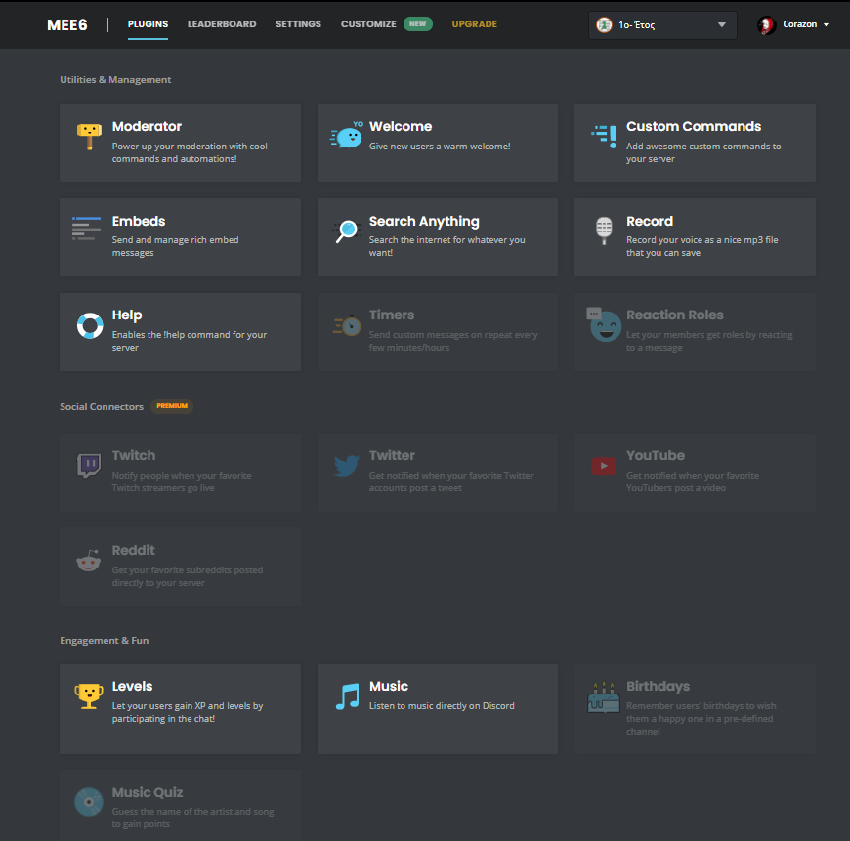
Η κεντρικη σελιδα του bot mee6.

Slide 24
Το Discord bot που αναπτυχθηκε στο πλαισιο της εργασιασ

Slide 25
Ο λογοσ τησ δημιουργιασ και οι ικανοτητες του bot.
Σκοπός ήταν ο εμπλουτισμός των σέρβερ με μια λειτουργική βάση δεδομένων ανώνυμων χρηστών που θα τους συνδέει και η απόδοση επιπρόσθετης αξίας στην ευέλικτη μάθηση.
Το Discord μελετάται ως προς το πόσο καλή εναλλακτική μπορεί να αποτελέσει και σε καμιά περίπτωση δεν έχει σκοπό να αντικαταστήσει τις ήδη υπάρχουσες μεθοδολογίες διδασκαλίας.
Η δημιουργία του bot δίνει υπόβαθρο σε αυτή την περίπτωση αφού έχει ενσωματωμένες αρκετές χρήσιμες λειτουργίες. Μερικές από τις κυριότερες είναι : η αυτόματη δημιουργία βάσης χρηστών , η επαλήθευση τους μέσω email ,η αποστολή email , η συζήτηση ομάδας με πράκτορα και η συμμετοχή σε εξέταση-τεστ που ορίζει κάποιος διδάσκοντας.

Slide 26
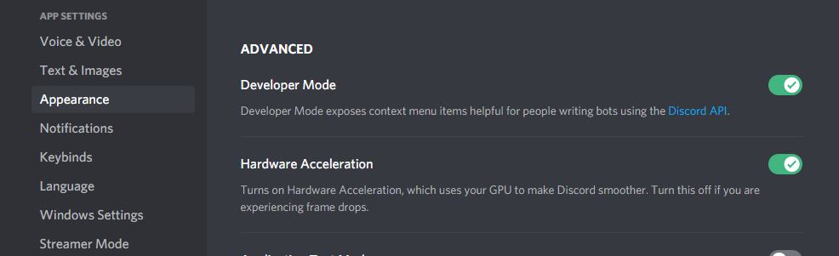
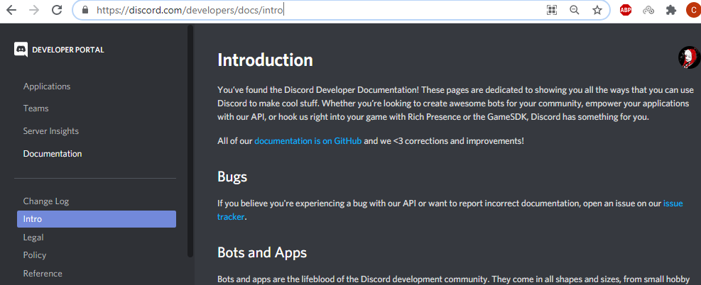
Η διαδικασια δημιουργιασ της εφαρμογησ (1/4)
Ενεργοποίηση της λειτουργίας προγραμματιστή.
Μετάβαση στο developer portal πατώντας τα μπλε γράμματα που γράφουν Discord API.
Στη συνέχεια θα πρέπει να γίνει μετάβαση στην επιλογή των εφαρμογών (‘applications’) και ‘νέα εφαρμογή’(‘new application’).

Slide 27
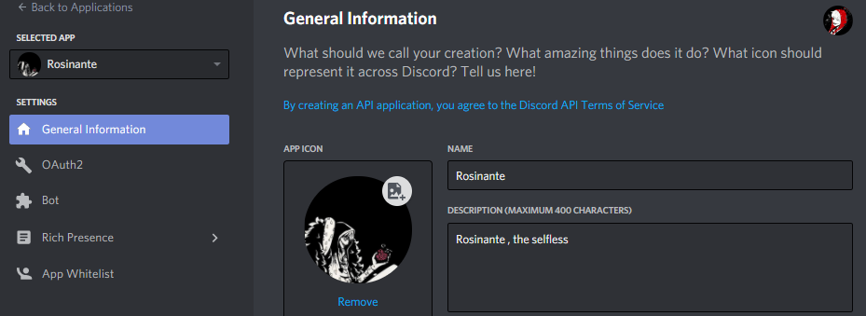
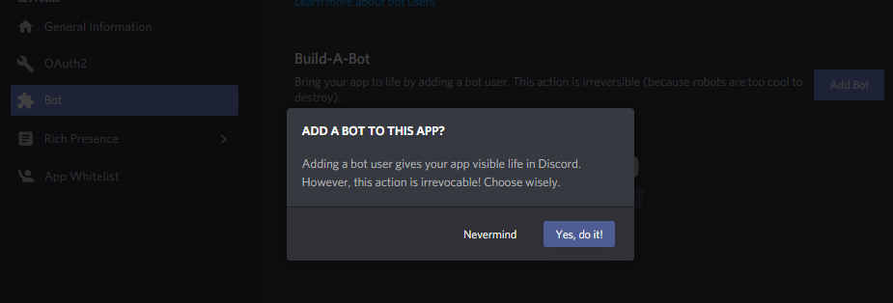
Η διαδικασια δημιουργιασ της εφαρμογησ (2/4)
Στις γενικές πληροφορίες (general information) γίνεται επιλογή ονόματος,εικόνας και περιγραφής για την εφαρμογή και έπειτα στην επιλογή Bot προστίθεται ένα bot σε αυτή την εφαρμογή.

Slide 28
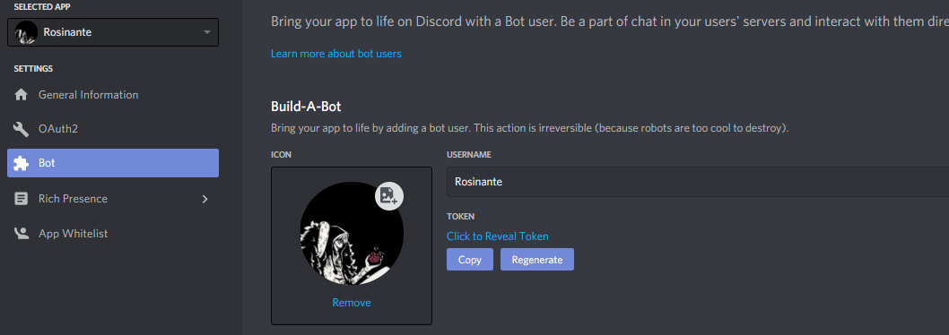
Η διαδικασια δημιουργιασ της εφαρμογησ (3/4)
Έπειτα γίνεται πάλι επιλογή εικόνας και ονόματος και αποθήκευση σε ασφαλές σημείο το token του bot. Το token είναι κάτι σαν κλειδί για την εφαρμογή . Το bot δεν μπορεί να λειτουργήσει χωρίς αυτό . Το token θα πρέπει να φυλάσεται σε ασφαλές μέρος και να μην γίνεται γνωστό γιατί είναι ευαίσθητη πληροφορία και θα πρέπει να τη γνωρίζει μόνο ο ιδιοκτήτης του bot.

Slide 29
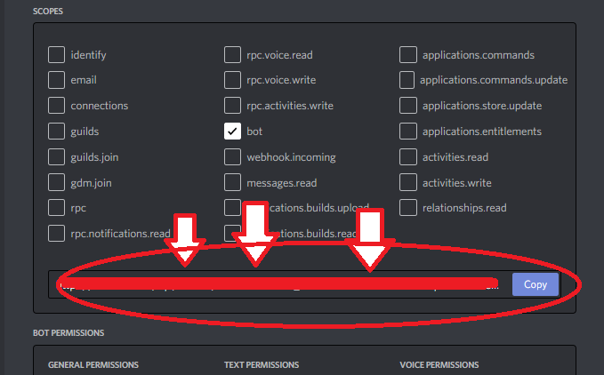
Η διαδικασια δημιουργιασ της εφαρμογησ (4/4)
Τέλος στην επιλογή OAuth2 , στα scopes σημειώνεται ένα ‘τικ’ στο κουτάκι ‘bot’ , γίνεται επιλογή των αδειών που θα παρέχονται στο bot (καλό είναι να αποφεύγεται η επιλογή του administrator αν και ο κάθε ιδιοκτήτης σέρβερ έχει τη δυνατότητα να τροποποιήσει τις αδειες αυτές αποκλειστικά στο δικό του σέρβερ ), και αντιγράφεται ο σύνδεσμος που παρέχεται.
Ο σύνδεσμος αυτός γίνεται paste στο διαφυλλιστή για να διαλεχθεί ο σέρβερ που θα φιλοξενηθεί το bot.

Slide 30
Η διαδικασια εγκαταστασησ εργαλειων για προγραμματισμο(1/2)
Το bot έχει πλέον δημιουργηθεί αλλά δεν έχει καμία λειτουργία και είναι ανενεργό. Απαιτείται λοιπόν η προσθήκη κώδικα για να λειτουργήσει και ένα τερματικό για να τρέχει αυτό το κώδικα.
Οι συνηθέστερες γλώσσες συγγραφής κώδικα για bot είναι οι Python , C# , Java και η Javascript με τον περισσότερο κόσμο να επιλέγει την τελευταία .
Η επιλογή για την ανάπτυξη του κώδικά ήταν η γλώσσα Python με το συντάκτη Pycharm , ένα δυνατό και ευχάριστο εργαλείο που παρέχει η κεντρική ιστοσελίδα του Jetbrains. H έκδοση της κοινότητας , αυτή δηλαδή που χρησιμοποιήθηκε για την εργασία παρέχεται δωρεάν .
Επίσης προστέθηκε και sql . Χωρίς αυτό να είναι απαραίτητο , εγκαταστήθηκε μια επιπλέον εφαρμογή , που λέγεται DBbrowser από τη σελίδα sqlitebrowser.org, για την επίβλεψη της διαδικασίας ανάπτυξης του κώδικα.
Τέλος απομένει η εγκατάσταση της βιβλιοθήκης του Discord στο Pycharm . Αυτό γίνεται με την εκτέλεση της εντολής ‘pip install discord.py’ στη γραμμή εντολών. (cmd ή command line ). Περισσότερες πληροφορίες για τα πακέτα της Python μπορούν να βρεθούν στη σελίδα pypi.org.

Slide 31
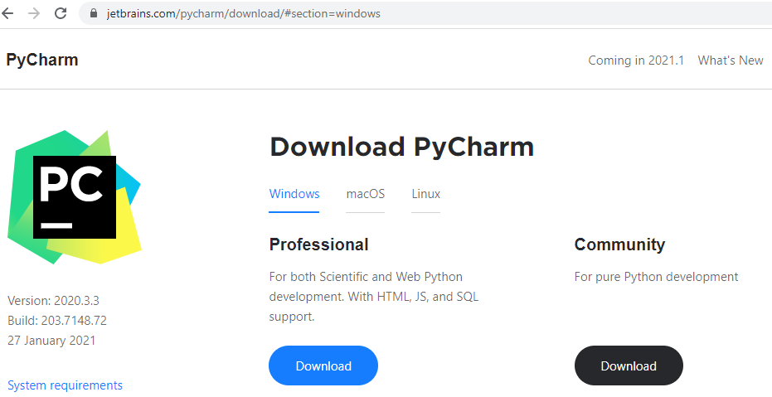
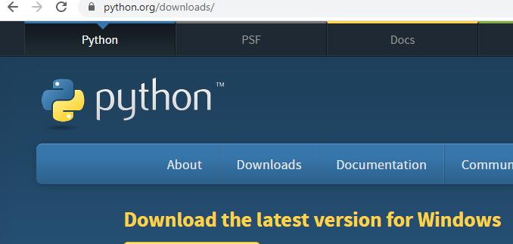
Η διαδικασια εγκαταστασησ εργαλειων για προγραμματισμο(2/2)

Slide 32
Ο προγραμματισμοσ

Slide 33
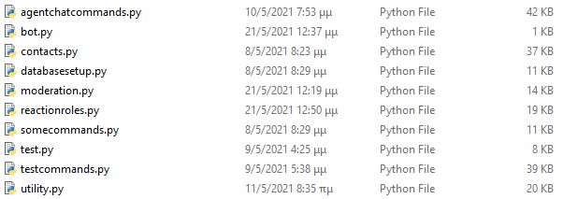
ΤΙ ειναι τα γραναζια;
Ένα bot αποτελείται συνήθως από ‘γρανάζια’ όπως τα αποκαλούν οι προγραμματιστές . Πρόκειται όμως για τα ξεχωριστά αρχεία κώδικα (αρχεία που έχουν κατάληξη .py στη προκειμένη περίπτωση ) που σκοπό έχουν να διαχωρίσουν τις λειτουργίες του σε κατηγορίες.

Slide 34
Τα γραναζια που αναπτυχθηκαν στο κωδικα του Bot(1/2)
Το bot.py λειτουργεί ως μια main στο πρόγραμμα και φορτώνει τα υπόλοιπα γρανάζια και περιέχει το token που προαναφέρθηκε , το κλειδί για την λειτουργία του bot.
Τα γρανάζια που φορτώνονται είναι τα εξής :
1) Το databasesetup . Είναι το πρώτο γρανάζι που φορτώνεται στο πρόγραμμα και σκοπό έχει τη δημιουργία του σκελετού της βάσης δεδομένων , δηλαδή περιλαμβάνει αρχικοποίηση μεταβλητών με προκαθορισμένες τιμές.Επίσης περιέχει και τις default τιμές από κάποιες λειτουργίες του bot.
2) Το contacts που ασχολείται με την αυτόματη διαχείρηση χρηστών και τη μεταφορά πληροφοριών και δεδομένων από και προς τη βάση δεδομένων.
3) To utility που εμπεριέχει χρήσιμες εντολές όπως η αποστολή ενός mail και την εντολή της βοήθειας.
4) To moderation που αφορά εντολές που είναι προσβάσιμες μόνο από διαχειριστές, οι οποίες εκτελούνται είτε αυτόματα από το bot είτε από τους ίδιους . Κυρίως εντολές για τη διαχείριση χρηστών και λειτουργιών του bot.
5) Το somecommands . Περιέχει εντολές που μπορούν να χρησιμοποιήσουν όλοι οι χρήστες.Είναι εντολές που δεν μπορούν να ενταχθούν σε κάποια κατηγορία αλλά αποτελούν μέρος του προγράμματος

Slide 35
Τα γραναζια που αναπτυχθηκαν στο κωδικα του Bot(2/2)
6) Το testcommands περιέχει εντολές για τη διαδικασία εξέτασης με φορτωμένο τεστ στη μνήμη.
7) Το agentchatcommands περιέχει εντολές για τη διαδικασία συνομιλίας ομάδας με πράκτορα.
8) To reactionroles περιέχει δύο συναρήσεις που δέχονται ερεθίσματα από την αφαίρεση και πρόσθεση αντιδράσεων στα μηνύματα καθώς και μια εντολή υπεύθυνη για τη σύνταξη μηνύματος επιλογής ρόλων με βάση τις επιλογές αυτού που τη κάλεσε.

Slide 36
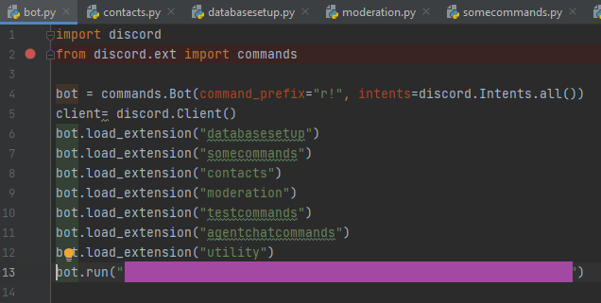
Το Bot.py
To μωβ πλαίσιο περιέχει το token-κλειδί του bot. Πρώτα γίνεται εισαγωγή των απαραίτητων βιβλιοθηκών . Έπειτα στη γραμμή 4 ορίζεται ένα πρόθεμα που θα ενεργοποιεί τις εντολές για το bot .Στη συγκεκριμένη περίπτωση είναι το ‘r!’.

Slide 37
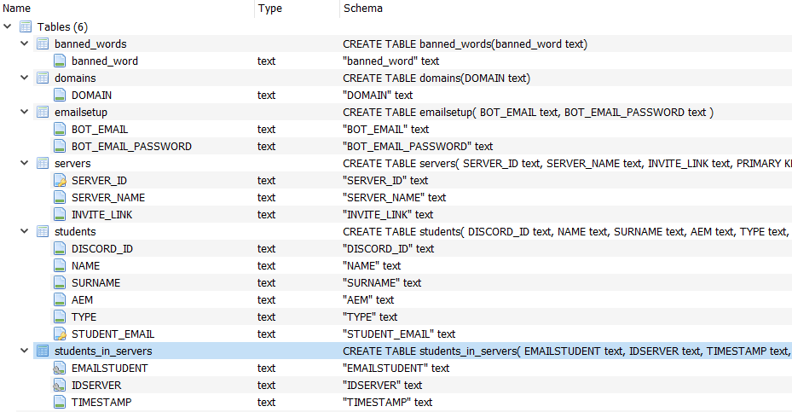
Το Databasesetup.py(1/3)
Η βάση δεδομένων δημιουργείται και στήνεται από μόνη της με το που γίνει η μεταγλώτισση του προγράμματος . Παρόλα αυτά το databasetup.py συμπεριλαμβάνει εντολή για στήσιμο της βάσης χειροκίνητα. Με τη βοήθεια του DB browser θα γίνει προσπάθεια οπτικοποίησης αυτής της βάσης.

Slide 38
Το Databasesetup.py(2/3)
H βάση περιλαμβάνει τους εξής πίνακες που η sql ονομάζει τραπέζια (tables ).
Ένα τραπέζι με απαγορευμένες λέξεις .
Ένα τραπέζι που κρατάει text εγγραφές με έγκυρα domains από email .(Αυτό σημαίνει ότι κάποιος με email που έχει κατάληξη διαφορετική από τη προβλεπόμενη δεν μπορεί να μπει στο σέρβερ)
Ένα τραπέζι που περιλαμβάνει ευαίσθητες πληροφορίες με το email και το password που θα χρησιμοποιεί το bot.
Ένα τραπέζι με πληροφορίες για τους σέρβερς της βάσης.
Ένα τραπέζι με τα στοιχεία των φοιτητών.
Ένα τραπέζι που περιλαμβάνει τις συνδέσσεις των φοιτητών με τους σέρβερς της βάσης.Δηλαδή δείχνει ποιος φοιτητής συμμετέχει σε ποιον σέρβερ.

Slide 39
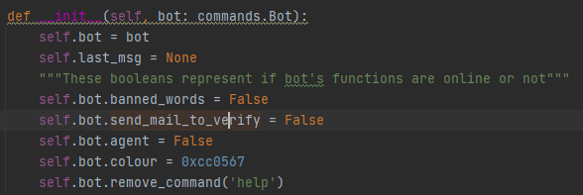
Το Databasesetup.py(3/3)
Το γρανάζι databasesetup επίσης συμπεριλαμβάνει τις ‘default’ τιμές για τις λειτουργίες του bot στον κατασκευαστή του (constructor) :
Η λειτουργία banned_words ελέγχει για απαγορευμένες λέξεις οι οποίες αποθηκεύονται στη βάση δεδομένων.
Η λειτουργία send_mail_to_verify στέλνει mail για πιστοποίηση χρήστη.Αν δεν είναι ενεργοποιημένη οι χρήστες γίνονται αυτόματα verified με την εισαγωγή τους στο σέρβερ.
Η λειτουργία agent είναι by default απενεργοποιημένη. Πρόκειται για το πράκτορα όπου γίνονται οι ομαδικές συζητήσεις πάνω σε κάποιο θέμα που ορίζει ο καθηγητής.

Slide 40
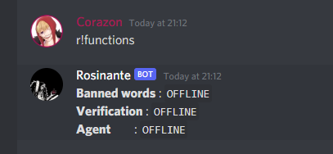
Η Functions
Ελέγχει την κατάσταση των παραπάνω λειτουργιών ( send_mail_to_verify, agent , banned_words)

Slide 41
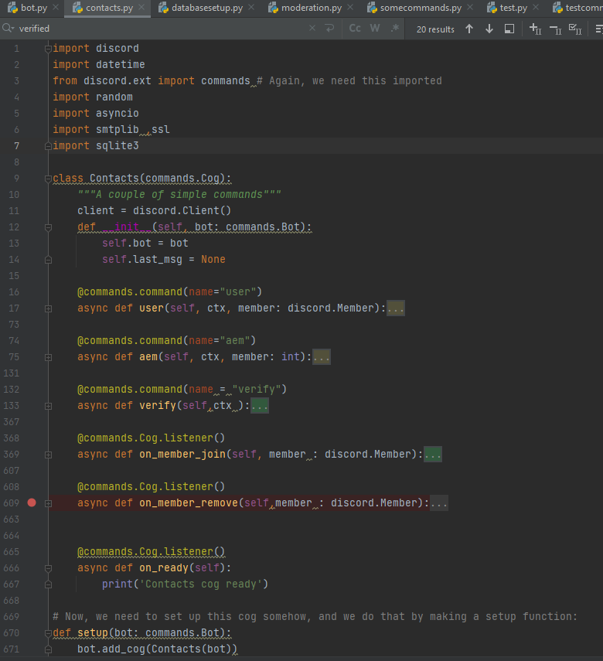
Το contacts.py
Είναι υπεύθυνο για την ενημέρωση των στοιχείων των χρηστών στη βάση δεδομένων.

Slide 42
H on_member_join
Η on_member_join περιέχει κάποιες βοηθητικές συναρτήσεις οι οποίες έχουν σκοπό να κάνουν έλεγχο για το κάθε χρήστη με την είσοδο του στο σέρβερ και να κάνουν εγγραφή τα στοιχεία του αν δεν είναι εγγεγραμμένος.
Ο κώδικας της on_member_join καταλαβαίνει πότε ένας χρήστης έχει πληκτρολογήσει κάτι λάθος ή είναι μακριά από το πληκτρολόγιο και έτσι βγάζει μήνυμα λάθους ή τερματίζει τη διαδικασία επαλήθευσης ανάλογα. Στη περίπτωση έγκυρης εγγραφής δημιουργεί ένα λινκ του χρήστη με τον σέρβερ που συμμετέχει και το συμπεριλαμβάνει στο τραπέζι της βάσης δεδομένων ‘students_in_servers ‘ . Επίσης συμπεριλαμβάνει και μια χρονική σφραγίδα για να είναι γνωστό το πότε ο χρήστης έκανε εγγραφή στο συγκεκριμένο σέρβερ.

Slide 43
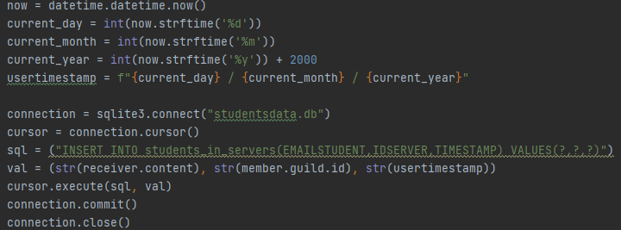
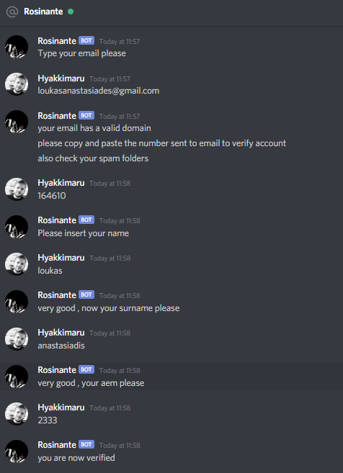
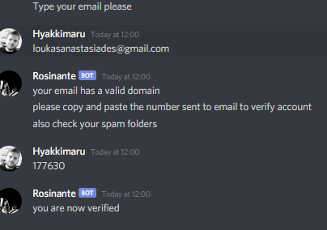
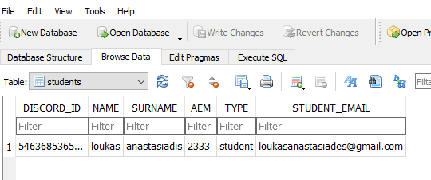
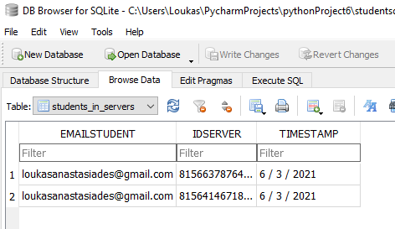
Τη πρώτη φορά που κάνει κάποιος εγγραφή ρωτά τα στοιχεία του.
Ενώ τη δεύτερη που κάνει σε άλλο σέρβερ που βρίσκεται το
Bot αναγνωρίζει το χρήστη και το μόνο που ζητά είναι να επαληθεύσει το mail του με το τυχαίο κωδικό που στέλνει .
Όλα αυτά είναι απαραίτητα μόνο αν η λειτουργία send_mail_to_verify είναι ενεργοποιημένη.

Slide 44
H on_member_remove
Eίναι απαραίτητη για την ενημέρωση της βάσης δεδομένων στη περίτπωση που κάποιος χρήστης φύγει ή αφαιρεθεί από το σέρβερ . Σε μια τέτοια περίπτωση ελέγχει αν ο χρήστης έχει μόνο μία σύνδεση με κάποιο σέρβερ . Αν η σύνδεση είναι μόνο μία , δηλαδή ο χρήστης ανήκει μόνο σε ένα σέρβερ τότε αφαιρεί αυτή τη σύνδεση από το τραπέζι students_in_servers και όλα τα στοιχεία του χρήστη από το τραπέζι students. Αν όμως ο χρήστης ήδη ανήκει και σε άλλους σέρβερ αφαιρεί μόνο την αντίστοιχη σύνδεση από το τραπέζι students_in_servers . Τα στοιχεία του χρήστη παραμένουν στη βάση δεδομένων στο τραπέζι students.

Slide 45
H verify
Προστίθεται σαν εντολή στη περίπτωση που ο χρήστης ξεχαστεί και παραμείνει στο σέρβερ χωρίς να έχει δώσει τα στοιχεία του . Αν ο χρήστης δεν περάσει από τη διαδικασία ταυτοποίησης δεν μπορεί να μπει. Η εντολή verify κάνει την ίδια δουλειά ακριβώς με την on_member_join με τη μόνη διαφορά ότι αυτή είναι εντολή και όχι γεγονός . Η εντολή αυτή δουλεύει μόνο σε κανάλι του σέρβερ που ο χρήστης επιθυμεί να ταυτοποιηθεί . Συνήθως πρόκειται για ένα κανάλι υποδοχής.

Slide 46
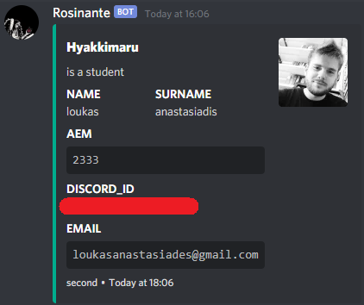
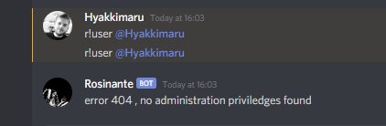
H user
Aνακτά τα στοιχεία του φοιτητή από τη βάση δεδομένων δίνοντας ως input μονο το όνομα του στο discord server που ανήκει . Η εντολή αυτή μπορεί να χρησιμοποιηθεί μονο στο σέρβερ που ανήκει ο χρήστης γιατί χρειάζεται ως όρισμα το όνομα του χρήστη κάνοντας τον mention. Αν η εντολή χρησιμοποιηθεί από χρήστη που δεν έχει δικαιώματα διαχείρησης βγάζει σχετικό μήνυμα

Slide 47
H aem
Έχει ακριβώς την ίδια λειτουργία με την user με τη μόνη διαφορά ότι πρέπει να περέχεται το αεμ ενός χρήστη αντί για το discord όνομά του. Το χρώμα του embedded μηνύματος που καταγράφει τα στοιχεία αυτά διαφέρει στη περίπτωση που κάποιος δεν είναι φοιτητής ή αν έχει δικαιώματα διαχείρισης στο σέρβερ .

Slide 48
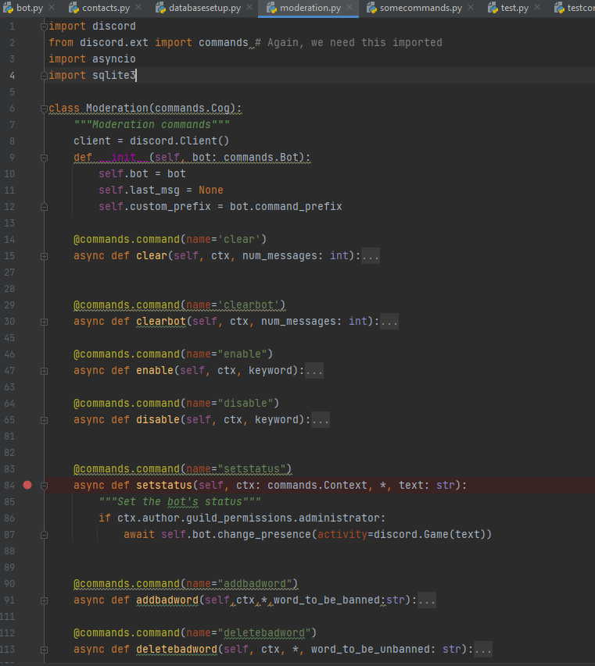
Το Moderation.py
Περιλαμβάνει εντολές που μπορούν να χρησιμοποιήσουν μόνο οι διαχειριστές και συνήθως πρόκειται για τη διαχείριση των χρηστών.

Slide 49
H clear και clearbot
Η clear Καθαρίζει ένα συγκεκριμένο αριθμό μηνυμάτων σε ένα κανάλι . Αυτός ο αριθμός θα πρέπει να δοθεί ως όρισμα από το χρήστη.
Η clearbot κάνει ακριβώς την ίδια δουλειά με τη clear μόνο που σβήνει μόνο μηνύματα που έχει στείλει το bot και τα μηνύματα χρηστών τα αγνοεί .Σε ένα συγκεκριμένο όγκο μηνυμάτων που δίνει με αριθμό ο χρήστης ως όρισμα σβήνει μόνο τα μηνύματα του bot.

Slide 50
Οι Addbadword ,deletebadword και on_message.
Οι addbadword και deletebadword προσθέτουν και αφαιρούν λέξεις από τη βάση δεδομένων που θεωρούνται κακές για χρήση . Συνεργάζονται με την on_message .
Η on_message ενεργοποιείται κάθε φορά που αποστέλεται κάποιο μήνυμα στο σέρβερ . Ελέγχει αν το μήνυμα περιέχει κακές λέξεις και αν ναι σβήνει το μήνυμα ,διαφορετικά το αγνοεί .

Slide 51
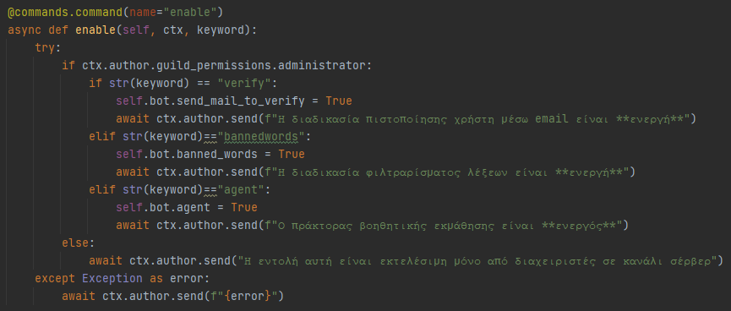
Οι enable-disable
Είναι εντολές που ενεργοποιούν και απενεργοποιούν τις βασικές λειτουργίες του bot. Δουλεύουν ως διακοπτάκια για τις λειτουργίες αυτές. Οι λειτουργίες είναι οι : verify, bannedwords και agent . Οπότε αν πχ κάποιος διαχειριστής επιθυμεί να ανοίξει τον έλεγχο για τις κακές λέξεις πρέπει να γράψει την εντολή ‘r!enable bannewords’ και έτσι η on_message που έχει αναλυθεί πιο πάνω μπαίνει σε λειτουργία.

Slide 52
Η Restart
Κάνει επανεκκίνηση το bot. Ουσιαστικά φτιάχνει ένα νέο πρόγραμμα του bot και τερματίζει του παλιό.Έτσι η προσωρινή μνήμη χάνεται, και οι μεταβλητές χάνουν τις τιμές τους ή καταργούνται. Το μόνο που παραμένει αμετάβλητο είναι η βάση δεδομένων. Οπότε τα στοιχεία των χρηστών παραμένουν στο σκληρό δίσκο.

Slide 53
Η pc
Μπορεί να δεχτεί μόνο δύο ορίσματα για να λειτουργήσει. Το ένα είναι το ‘shutdown’ και το άλλο το ‘restart’. Η συγκεκριμένη εντολή επικοινωνεί με το σύστημα του υπολογιστή και είτε εκτελεί τερματισμό λειτουργίας ή επανεκκίνηση του υπολογιστή αντίστοιχα. Και στις δύο περιπτώσεις το bot όμως σταματά να λειτουργεί. Απλά αποτελεί έναν ασύρματο έλεγχο του υπολογιστή. Έτσι κάπιος διαχειριστής αν θέλει να κλείσει τον υπολογιστή του και δεν βρίσκεται σε κοντινή απόσταση μπορεί να το κάνει με την εκτέλεση μιας εντολής στο discord.

Slide 54
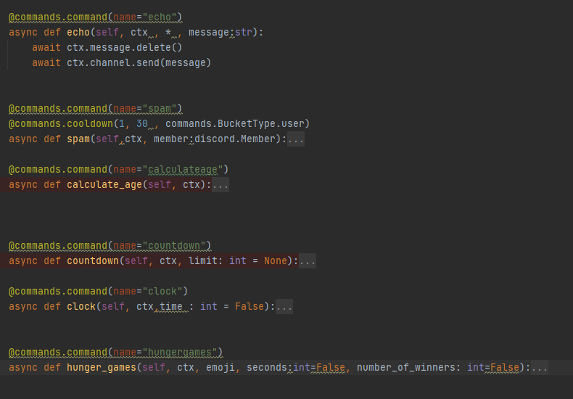
To somecommands.py
Περιέχει όλες τις εντολές που μπορούν να χρησιμοποιούν σχεδόν όλοι οι χρήστες . Το θέμα του δεν είναι σοβαρό και συμπεριλαμβάνει εντολές που μπορούν να χρησιμοποιηθούν για διασκέδαση ή δεν μπορούν να ενταχθούν σε κάποια ειδική κατηγορία.

Slide 55
Η echo
Αντιγράφει το μήνυμα του χρήστη και το στέλνει με τη βοήθεια του bot ενώ διαγράφει το αρχικό μήνυμα. Μπορεί να χρησιμοποιηθεί και για ανακοινώσεις αλλά και για να μείνει κρυφή η ταυτότητα του αποστολέα του μηνύματος.

Slide 56
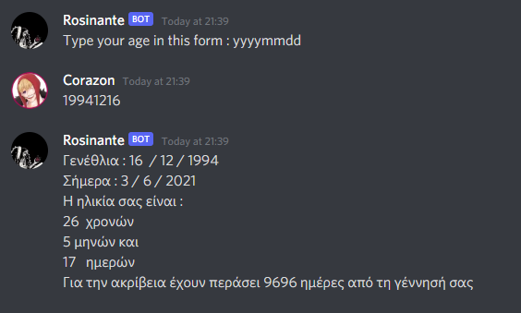
Η Calculateage
Υπολογιζει την ηλικία του χρήστη σε ημερες μήνες και χρόνια.

Slide 57
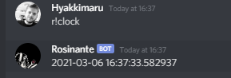
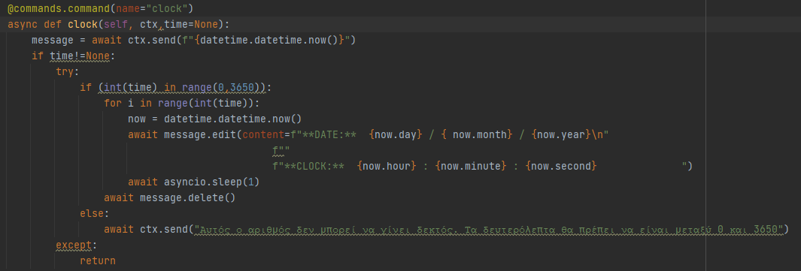

H clock
Δείχνει ημερομηνία και ώρα. Αν δοθεί αριθμός ως πρώτο όρισμα δείχνει την ώρα ζωντανά για τον αριθμό που δόθηκε σε δευτερόλεπτα. Τα δευτερόλεπτα θα πρέπει να είναι μεταξύ 0 και 3650 (περίπου μία ώρα) .

Slide 58

Η Countdown
Ξεκινά ένα χρονόμετρο και ανανεώνει το μήνυμα που έχει στείλει το bot ανα δευτερόλεπτο.

Slide 59

Η Hungergames
Μια εντολή που χρησιμοποιείται στη περίτπωση των giveaways . Οι χρήστες συμμετέχουν σε ένα αρχικό μήνυμα κάνοντας ριάκτ. Πατώντας δηλαδή την υποφαινόμενη ‘αντίδραση’ που το μήνυμα δημιουργεί . Έπειτα κληρώνονται όλοι μαζί για κάποιο δώρο . Αυτός που καλεί την εντολή θα πρέπει να παρέχει ως όρισμα τα δευτερόλεπτα που κρατάει η κλήρωση και τον αριθμό των νικητών.

Slide 60

Το utility.py
Περιλαμβάνει βοηθητικές εντολές ή εντολές που μπορεί να χρησιμεύουν κάπου το χρήστη και είναι γενικού σκοπού.

Slide 61
Η Sendmail
Σκοπό έχει την αποστολή ηλεκτρονικού μηνύματος. O χρήστης καλείται να απαντήσει σε ερωτήσεις του bot ωστε να προσδιοριστεί το θέμα , το κυρίως μήνυμα και ο παραλήπτης.

Slide 62
Η Help (1/3)
Μπορεί να τη χρησιμοποιήσει ένας χρήστης για να μάθει πως μπορεί να πλοηγηθεί χρησιμοποιώντας το bot. Πρόκειται ουσιαστικά για ένα σύντομο εγχειρίδιο χρήσης που βοηθά το χρήστη να κατανοήσει καλύτερα τις λειτουργίες του bot.Έχει και άλλα ψευδώνυμα όπως ‘hint’ ή ‘βοήθεια’ οπότε ακόμα και αν ο χρήστης ξεχαστεί πως μπορεί να ενεργοποιηθεί αυτή η εντολή απλώς πληκτρολογεί την πρώτη λέξη που του έρχεται στο κεφάλι. Η εντολή αυτή θα πρέπει να μην είναι δύσκολο κάποιος να τη βρει ή να τη χρησιμοποιήσει.Γι αυτό και στο bot έχουν συμπερηληφθεί αρκετά συνώνυμα της λέξης ‘help’. Όπως προαναφέρθηκε , η εντολή αυτή για να λειτουργήσει θα πρέπει να αφαιρεθεί πρώτα η default εντολή help που προσφέρεται σε κάθε bot.Αυτό στο κώδικα έχει συμπερηληφθεί στο κατασκευαστή του γραναζιού databasesetup.

Slide 63

Η Help (2/3)
Συγκεκριμένα για τη χρήση της :
Αν δεν προσφερθεί κανένα όρισμα απλώς παρουσιάζει τις επιμέρους κατηγορίες εντολών του bot.
Όπως προαναφέρθηκε μπορεί να χρησιμοποιηθεί και με τα συνώνυμά της. Οι λέξεις ‘βοήθεια’ , ‘βοηθεια’ , ‘εντολές’ , ‘εντολες’ , ‘hint’ , ‘commands’ θα έχουν το ίδιο αποτέλεσμα

Slide 64

Η Help (3/3)
Εαν ο χρήστης θέλει να λάβει βοήθεια σχετικά με μια συγκεκριμένη κατηγορία λειτουργιών θα πρέπει να δόσει ένα όρισμα στην εντολή αυτή όπως ‘test’ ή ‘agentchat’.Έτσι παρουσιάζονται οι επιμέρους εντολές που μπορούν να χρησιμοποιηθούν από τη κατηγορία που ο χρήστης επέλεξε.
Παραδείγματος χάρη αν ο χρήστης θέλει να μάθει πως λειτουργεί ο πράκτορας μπορεί να γράψει εντολές όπως ‘r!hint agentchat’ ή r!help agentchat’ ή r!βοήθεια πράκτορας κλπ.

Slide 65

Η alarm
Μπορεί να τη χρησιμοποιήσει κάποιος για να θέσει μια ειδοποίηση στο όνομά του κάποια συγκεκριμένη στιγμή.Η ειδοποίηση αυτή περιλαμβάνει κείμενο. Εαν το κείμενο αποτελείται μόνο από τη λέξη ‘shutdown’ και ο χρήστης που καλεί την εντολή είναι διαχειριστής , κλείνει τον υπολογιστή μια συγκεκριμένη στιγμή στο χρόνο . Ο χρόνος ενεργοποίησης της ειδοποίησης που μπορεί να επιλεχθεί κυμαίνεται από τη δεδομένη στιγμή που ενεργοποιηθεί η εντολή μέχρι και τους επόμενους έντεκα μήνες.

Slide 66

Η Myalarm
Δείχνει την ειδοποίηση που έχει θέσει ο χρήστης . Οι ειδοποιήσεις είναι προσωπικές γι αυτό ξεκλειδώνονται με το discord id μόνο .Έτσι ο κάθε χρήστης μπορεί να δει μόνο τη δική του ειδοποίηση και όχι άλλων . Η τελευταία μεταβλητή ‘guild’ δηλώνει αν κάποιος είναι διαχειριστής στο σέρβερ ή όχι.

Slide 67

Η On_ready
Τέλος, επειδή το Utility είναι το τελευταίο γρανάζι που φορτώνεται στη μνήμη, είναι υπεύθυνο για την εξοδο στην οθόνη κάποιων βασικών πληροφοριών σχετικών με το bot έπειτα από μία επιτυγχημένη μεταγλώτιση του προγράμματος. Ο παρακάτω κώδικας τυπώνει το όνομα του bot και το όνομα όλων των σέρβερ στους οποίους συμμετέχει ,καθώς και τα id των σέρβερ αυτών.Έτσι υπάρχει μια πλήρης εικόνα για το που το bot ενεργεί.Επίσης φορτώνει στη μνήμη τις ειδοποιήσεις που έχουν καταγραφεί στο σχετικό json αρχείο .

Slide 68

Το Test.py
Δεν αποτελεί γρανάζι , αλλά είναι υποβοηθητικό ως προς το testcommands.py.
Αποτελείται μόνο από κλάσεις και εσωτερικές μεθόδους κλάσεων και είναι υπεύθυνο για το προσδιορισμό της μορφής των αντικειμένων που θα δημιουργηθούν κατά τη διάρκεια της εξέτασης με τη βοήθεια του testcommands.py.
Οι μισές κλάσεις είναι υπεύθυνες για το προσδιορισμό της μορφής των ερωτήσεων , και οι άλλες μισές προσδιορίζουν τη μορφή των απαντήσεων των εξεταζομένων.

Slide 69
Τα ειδη των ερωτησεων
Τα είδη των ερωτήσεων είναι τρία. Για το προσδιορισμό της μορφής των επιμέρους ειδών είναι υπεύθυνες οι από κάτω κλάσεις οι οποίες κληρονομούν τα στοιχεία της κλάσης Questions.
1) Η ερώτηση τύπου 0 αναφέρεται σε ερωτήσεις ανάπτυξης . Αυτές οι ερωτήσεις έχουν μόνο μια εκφώνηση και όταν δίνονται στον εξεταζόμενο αναμένουν γραπτή απάντηση.
2) Η ερώτηση τύπου 1 αναφέρεται σε ερωτήσεις μονής επιλογής. Έχουν και αυτές μια συγκεκριμένη εκφώνηση αλλά αναμένουν από το χρήστη μόνο έναν αριθμό.Ο χρήστης έχει τη δυνατότητα να επιλέξει ένα αριθμό από αυτούς που του προσφέρονται.
3) Η ερώτηση τύπου 2 αναφέρεται σε ερωτήσεις πολλαπλής επιλογής. Αυτό σημαίνει ότι ο χρήστης μπορεί να επιλέξει ένα συγκεκριμένο αριθμό από νούμερα βάσει των επιλογών του .(πχ από τις απαντήσεις 1 με 10 , μπορεί να επιλέξει τα νούμερα 2,4 και 5 ,όταν κάθε αριθμός αντιστοιχεί σε κάποια απάντηση που ορίζεται εντός του τεστ).

Slide 70
Τα ειδη των απαντησεων
Τα είδη των απαντήσεων είναι και αυτά τρία και ακολουθούν τη λογική των ερωτήσεων.
Κάθε εξεταζόμενος απαντάει σε ένα σύνολο ερωτήσεων. Η κλάση που αντιπροσωπεύει τους εξεταζόμενους είναι η Student_answers, όπου συλλέγονται τα αντικείμενα των απαντήσεων του εξεταζόμενου. Επίσης κάθε εξεταζόμενος συμμετέχει σε ένα τεστ . Η κλάση που αντιπροσωπεύει το σύνολο των εξεταζομένων με τις απαντήσεις τους είναι η Test_answers ενώ η κλάση Test αντιπροσωπεύει ένα συγκεκριμένο τεστ με το σύνολο των ερωτήσεων του.

Slide 71

Το Testcommands.py
Συνεργάζεται με το test.py και τη βιβλιοθήκη docx και περιέχει εντολές χρήσιμες για τη διαδικασία της εξέτασης.

Slide 72


Η Loadtest
Φορτώνει το τεστ στη μνήμη. Θα πρέπει να υπάρχει ένα ειδικά διαμορφωμένο αρχείο κειμένου docx στον τοπικό φάκελο του πρότζεκτ για να λειτουργήσει, αλλιώς βγάζει μήνυμα ότι το συγκεκριμένο όνομα αρχείου δεν βρέθηκε. Επίσης ελέγχει αν το συγκεκριμένο τεστ είναι ήδη φορτωμένο στη μνήμη και αν αυτός που εκτελεί την εντολή είναι διαχειριστής ή όχι.Μόνο διαχειριστές μπορούν να εκτελέσουν αυτή την εντολή

Slide 73
Η Teststart
Όπως και η loadtest θα πρέπει να δεχτεί ένα όρισμα που είναι το όνομα του τεστ. Και αυτή κάνει μια σειρά από ελέγχους για την ομαλή λειτουργία της εξέτασης.Ελέγχει παραδείγματος χάρη αν ο εξεταζόμενος συμμετέχει ήδη σε τεστ ή όχι , αν το τεστ που αναφέρεται έχει φορτωθεί στη μνήμη ή όχι κλπ. Η εντολή αυτή πληκτρολογείται από όσους επιθυμούν να συμμετέχουν στην εξέταση. Τα μηνύματα που στέλνονται κατά της διάρκεια της εξέτασης είναι προσωπικά . Αυτό σημαίνει ότι κάθε εξεταζόμενος δίνει τις απαντήσεις στο bot ξεχωριστά,χωρίς να συμμετέχει σε κάποια ομάδα. Η εντολή αυτή περιέχει κώδικα που έχει το ρόλο του μεσολάβητή . Ως μεσολαβητής αναλαμβάνει την εκφώνηση των ερωτήσεων που έχουν φορτωθεί στη μνήμη από την εντολή loadtest και την παραλαβή των απαντήσεων και αποθήκευσή τους στη μνήμη από τους εξεταζόμενους. Επίσης περιέχει για κάθε είδους ερώτηση μια σειρά από ελέγχους για τη σωστή είσοδο των δεδομένων. Στη περίπτωση που αυτή η εντολή εκτελεστεί για το ίδιο τεστ μετά το τέλος του στη μνήμη κρατούνται και οι δύο απαντήσεις του εξεταζομένου αλλά αργότερα με την εκτέλεση της εντολής printanswers ή stats θα υπολογιστεί μόνο η τελευταία και η παλαιότερη δεν θα ληφθεί υπόψη . Έτσι ο εξεταζόμενος μπορεί να έχει πολλαπλές προσπάθειες σε ένα τεστ αν το επιθυμεί ο καθηγητής του.

Slide 74


Παραδειγμα εξετασης(1/2)
Κάθε ερώτηση διαδέχεται την άλλη. Στη περίπτωση λανθασμένης εισαγωγής ο χρήστης θα πρέπει να ξαναεισάγει την απάντησή του .

Slide 75


Παραδειγμα εξετασης(2/2)

Slide 76

Η Participants
Δείχνει όλους τους χρήστες που συμμετέχουν στη διαδικασία εξέτασης εκείνη τη στιγμή.Η εντολή αυτή μπορεί να ενεργοποιηθεί μόνο από διαχειριστές και δε δέχεται κάποιο επιπλέον όρισμα.

Slide 77



Η Showme
Δέχεται δύο ορίσματα. Το όνομα ενός τεστ και το id ενός εξεταζόμενου. Επιστρέφει τις απαντήσεις ενός εξεταζόμενου από ένα συγκεκριμένο τεστ σε προσωπιικό μήνυμα σε κάποιο διαχειριστή.

Slide 78

Η STats
Επιστρέφει τα στατιστικά από τις ερωτήσεις μονής και πολλαπλής επιλογής από κάποιο τεστ. Δέχεται ως όρισμα το όνομα ενός τεστ και ενεργοποιείται μόνο από διαχειριστές.

Slide 79


Η Printanswers
Δέχεται ως όρισμα το όνομα ενός τεστ.Δημιουργεί αν δεν υπάρχει σχετικό φάκελο με το τεστ και απαθηκεύει σε αρχεία docx τις απαντήσεις των εξεταζομένων.

Slide 80

Η μορφη των docx αρχειων των απαντησεων
Περιέχουν τα στοιχεία του εξεταζόμενου είναι εγγεγραμμένος στη βάση δεδομένων , διαφορετικά περιέχουν μόνο το discord ID του .
Έπειτα καταγράφονται αναλυτικά οι απαντήσεις του σε κάθε ερώτηση και αν είναι μονής ή πολλαπλής επιλογής βαθμολογούνται αυτομάτως.

Slide 81

Η μορφη των docx αρχειων των Ερωτησεων(1/2)
Οι ερωτήσεις συντάσονται με συγκεκριμένο τρόπο μέσα στο αρχείο. Κάθε ερώτηση καταλαμβάνει μία παράγραφο. Γι αυτό μόλις αυτός που συντάσει το τεστ τελειώσει μια ερώτηση πατάει το κουμπί enter για να αλλάξει παράγραφο. Το κουμπί αυτό δεν πρέπει να πατηθεί κατα τη διάρκεια που συντάσεται η ίδια ερώτηση γιατί το πρόγραμμα θα την αναγνωρίσει ως την επόμενη ερώτηση και πιθανότατα να εμφανίσει σφάλμα. Οι παράγραφοι διαμορφώνονται με βάση τον τύπο της ερώτησης και τα ορίσματά τους διακόπτονται από το σύμβολο του δολάριου.
Το αρχείο των ερωτήσεων έπειτα τοποθετείται στο τοπικό φάκελο του προγράμματος.
Προσοχή : Η κάθε παράγραφος αναγνωρίζεται ως ερώτηση και θα πρέπει να έχει μια από τις παραπάνω μορφές που θα παρουσιαστούν.

Slide 82
Η μορφη των docx αρχειων των Ερωτησεων(2/2)
Για τύπο ερώτησης 0 (ανάπτυξης) : Η παράγραφος έχει ως πρώτο όρισμα τον αριθμό 0 , το στοιχείο του δολαρίου και τέλος το κυρίως σώμα της ερώτησης (εκφώνηση) .Για παράδειγμα :
0$Αυτή είναι μία ερώτηση .
0$Αυτή είναι ακόμα μια ερώτηση
Για τύπο ερώτησης 1(μονής επιλογής) : Η παράγραφος έχει ως πρώτο όρισμα τον αριθμό 1 , ως δεύτερο όρισμα τον αριθμό της σωστής απάντησης(ξεκινάει από το 0 ) , το κυρίως σώμα της ερώτησης και ως τελευταίο όρισμα τις πιθανές απαντήσεις. Για παράδειγμα :
1$0$Η φυσική θεωρείται επιστήμη$Σωστό,Λάθος
1$2$Ποιο από τα παρακάτω θεωρείται γλυκό$τυρόπιτα,πίτσα,μπουγάτσα,κουλούρι
Για τύπο ερώτησης 2 (πολλαπλής επιλογής) : Η παράγραφος έχει ως πρώτο όρισμα τον αριθμό 2 , ως δεύτερο όρισμα τους αριθμούς με τις σωστές απαντήσεις,το κυρίως σώμα της ερώτησης και τελευταίο όρισμα τις πιθανές απαντήσεις.Για παράδειγμα :
2$3,6,2$Επιλέξτε 3 είδη ψαριών$χταπόδι,μέδουσα$τσιπούρα$σαρδέλα$καλαμάρι$τόνος.
2$0,1$Επιλέξτε δύο είδη ρευμάτων$εναλλασόμενο$συνεχές$χοροπηδηχτό$ίσιο

Slide 83

ΤΟ Agentchatcommands.py
Περιλαμβάνει εντολές σχετικές με τη διαδικασία συνομιλίας ομάδας με πράκτορα.

Slide 84


H loadagent
Είναι ανάλογη της loadtest από το testcommands.py και σκοπό έχει τη φόρτωση του πράκτορα στη μνήμη. Δέχεται ως όρισμα το όνομα του ειδικά διαμορφωμένου .docx αρχείου που περιέχει τις ερωτήσεις με τις λέξεις κλειδιά. Είναι διαθέσιμη μόνο προς τους διαχειριστές.Το να ενεργοποιηθεί ο πράκτορας όμως είναι διαφορετική ενέργεια από το να φορτωθεί . Θα πρέπει να ενεργοποιηθεί και η λειτουργία πράκτορα.

Slide 85

Το αρχειο docx με ερωτησεις του πρακτορα
Κάθε ερώτηση περιέχει μια λέξη κλειδί που την ενεργοποιεί . Όπως και στη σύνταξη του docx αρχείου για τη διαδικασία της εξέτασης αντίστοιχα σε αυτή τη περίπτωση κάθε λέξη κλειδί θα πρέπει να μετράει ως ξεχωριστή παράγραφος.
Το πρώτο όρισμα είναι ο αριθμός 0 . Αυτό σημαίνει ότι η ερώτηση που ενεργοποιείται με τη λέξη κλειδί είναι τύπου ανάπτυξης. Ερωτήσεις άλλου τύπου για τη διαδικασία ομιλίας του πράκτορα δεν έχουν υλοποιηθεί εντός του κώδικα γιατί δεν κρίθηκε απαραίτητο,όμως τα εργαλεία και η δυνατότητα για μελλοντική ανάπτυξη προσφέρονται. Το δεύτερο όρισμα είναι η λέξη κλειδί που θα ενεργοποιήσει την ερώτηση.Και το τρίτο όρισμα είναι η ερώτηση που ενεργοποιείται από τη λέξη κλειδί . Μια λέξη κλειδί μπορεί να έχει πολλές ερωτήσεις. Στη διαδικασία ομιλίας με το πράκτορα ενεργοποιείται τυχαία μία από αυτές τις ερωτήσεις. Για παράδειγμα αν κάποιος πατήσει τη λέξη βροχή θα του παρουσιαστεί τυχαία ή η ερώτηση ‘πάει για βροχή ο καιρός’ ή η ερώτηση ‘βρέχει καρεκλοπόδαρα’
Το αρχείο τοποθετείται στο τοπικό φάκελο με τα αρχεία .py

Slide 86


Η Agentstart
Αυτή η εντολή πληκτρολογείται σε ένα καλάλι για να ξεκινήσει η διαδικασία συνομιλίας πράκτορα με κάποια ομάδα. Ουσιαστικά πρόκειται για δήλωση συμμετοχής για τον ενδιαφερόμενο. Τα κανάλια αντιπροσωπεύουν τις ομάδες διότι κάθε ομάδα δραστηριοποιείται σε ένα συγκεκριμένο κανάλι με ένα συγκεκριμένο πράκτορα.Εαν κάποιος χρήστης δεν βρεθεί στη βάση δεδομένων πάλι δημιουργείται ομάδα αλλά βγάζει προειδοποίηση.

Slide 87

Παραδειγμα συνομιλιασ με πρακτορα
Στο παραπάνω παράδειγμα ενεργοποιείται η λέξη κλειδί ‘λιακάδα’ και το bot εκφωνεί μια τυχαία ερώτηση από αυτές που γράφτηκαν στο αρχείο docx. Τυχαία επιλέγει να κάνει την ερώτηση ‘Ο καθαρός ουρανός τις αστραπές τις φοβάται?’ και ορίζει υπεύθυνο για απάντηση το άτομο που ενεργοποίησε τη λέξη κλειδί. Παράλληλα η ομάδα του θα πρέπει να τον βοηθήσει να την απαντήσει. Το bot αντιλαμβάνεται ως απάντηση ό,τι απαντήσει ο χρήστης που ενεργοποίησε τη λέξη κλειδί και αγνοεί τη συνομιλία της υπόλοιπης ομάδας. Αν ο χρήστης που είναι υπεύθυνος για την απάντηση θέλει να συνομιλήσει με την ομάδα του απλώς αγνοεί την ερώτηση επιβεβαίωσης και πατάει ‘ναι’ μόλις νιώσει σίγουρος για την απάντηση που θα δώσει.Τη διαδικασία της συνομιλίας επιτηρεί και διευθύνει η συνάρτηση on_message , η οποία ανιχνεύει λέξεις κλειδιά,παραδίδει ερωτήσεις και παραλαμβάνει απαντήσεις για να τις αποθηκεύσει.

Slide 88

Η Agentparticipants
Μια εντολή που θα μπορούσε να πληκτρολογήσει κάποιος διαχειριστής για να έχει μια σφαιρική εικόνα των ομάδων είναι και η agentparticipants .Αυτή στέλνει σε προσωπικό μήνυμα τις ομάδες κάνοντας γνωστό σε ποιο κανάλι δραστηριοποιούνται και από ποια μέλη αποτελούνται.Στο παρακάτω παράδειγμα ο χρήστης Corazon και ο χρήστης Hyakkimaru δραστηριοποιούνται στο κανάλι commands και μαζί αποτελούν ομάδα.

Slide 89
Η Agentfinish
Σκοπός της είναι η διαγραφή συμμετοχής του συμμετέχοντα. Δεν είναι απαραίτητο να χρησιμοποιηθεί απλά προσφέρει μία παραπάνω λειτουργία. Μπορεί να πληκτρολογηθεί αφού κάποιος αποφασίσει να σταματήσει την ομιλία του σε κάποιο δωμάτιο.Δεν έχει καμία επίπτωση στις απαντήσεις που έχει δόσει(αυτές κρατιούνται στη μνήμη) . Απλώς αφαιρεί τη συμμετοχή του από την ομάδα που βρίσκεται.Η συγκεκριμένη εντολή θα πρέπει να αποφεύγεται για μικρές ομάδες γιατί σαμποτάρει το ρόλο της επόμενης εντολής teamanwers η οποία αναλύεται στη συνέχεια. Και γενικότερα αν πρόκειται να χρησιμοποιηθεί η εντολή teamanswers θα πρέπει να αποφεύγεται.

Slide 90

Η Teamanswers
Διαλέγει τον παλαιότερο συμμετέχοντα από μια ομάδα και δημιουργεί αρχεία docx με τις απαντήσεις της ομάδας σε σχετικό φάκελο.Δέχεται ως όρισμα το όνομα του αρχείου-πράκτορα που έχει τη μορφή docx.Προυπόθεση για να λειτουργήσει είναι αυτός που τη χρησιμοποιεί να είναι διαχειριστής. Χρησιμεύει ως εντολή διότι κάθε απάντηση που δίνεται εντός μιας ομάδας μετράει για όλους τους συμμετέχοντες.Επομένως όσοι συμμετέχουν στην ίδια ομάδα έχουν αποθηκευμένες τις ίδιες απαντήσεις εφόσον ξεκίνησαν την διαδικασία ομιλίας με το πράκτορα ταυτόχρονα. Για να γίνει πιο κατανοητό .Οι απαντήσεις που καταγράφονται για το κάθε συμμετέχοντα είναι αυτές της ομάδας του από τη στιγμή που αρχίσει ο ίδιος την συνομιλία μαζί τους και μετά. Οι προηγούμενες απαντήσεις πριν τη συμμετοχή του δεν καταγράφονται στον ίδιο παρά μόνο σε όσους συμμετείχαν εκείνη τη στιγμή.

Slide 91

Η agentanswers
Αυτή η εντολή εστιάζει στο κάθε συμμετέχοντα ξεχωριστά.Δημιουργεί αρχεία με τις απαντήσεις του κάθε συμμετέχοντα ξεχωριστά σε σχετικό φάκελο για κάποιο συγκεκριμένο πράκτορα.Δέχεται ως όρισμα το όνομα του αρχείου-πράκτορα που έχει μορφή docx.Είναι επίσης διαθέσιμη μόνο προς τους διαχειριστές.Χρησιμεύει ως εντολή διότι κάποιος συμμετέχοντας μπορεί να ήρθε αργότερα κατά τη διάρκεια της ομιλίας με το πράκτορα και η teamanswers σαν εντολή να μην είναι αντιπροσωπευτική γι αυτόν.

Slide 92

Η μορφη των docx αρχειων των απαντησεων στον πρακτορα (1/3)
Με την εντολή teamanswers :
Πρώτα καταγράφεται το κανάλι της ομάδας και ο πράκτορας στην οποία συμμετείχε. Έπειτα καταγράφονται τα μέλη από τα οποία αποτελούνταν η ομάδα. Υπενθυμίζεται ότι για να λειτουργήσει η εντολή teamanswers σωστά θα πρέπει να μην έχει πατηθεί η εντολή agentfinish.
Μετά καταγράφονται οι λέξεις κλειδιά που ενεργοποιήθηκαν από την ομάδα και ο αριθμός-δείκτης της ερώτησης που συνοδεύτηκαν. Από κάτω καταγράφεται η απάντηση της ομάδας στη συγκεκριμένη ερώτηση.

Slide 93
Η μορφη των docx αρχειων των απαντησεων στον πρακτορα (2/3)
Με την εντολή agentanswers :
Η εντολή agentanswers δημιουργεί ξεχωριστά αρχεία για τον κάθε συμμετέχοντα και καταγράφει τις απαντήσεις που δόθηκαν όταν αυτός συμμετείχε σε μια ομάδα.Όπως και η teamanswers καταγράφει τις λέξεις κλειδιά με το δείκτη των ερωτήσεων που συνοδεύτηκαν και τις απαντήσεις του συμμετέχοντα. Πάνω πάνω καταγράφονται επίσης τα στοιχεία του στη περίπτωση που είναι εγγεγραμμένος στη βάση δεδομένων αλλιώς καταγράφεται το discord id του.

Slide 94

Η μορφη των docx αρχειων των απαντησεων στον πρακτορα (3/3)
Πως αποθηκεύονται τα αρχεία docx του πράκτορα :
Οι εντολές δημιουργούν τους σχετικούς φακέλους τοπικά με τις απαντήσεις της ομάδας και των συμμετεχόντων αντίστοιχα.

Slide 95


Ο τροποσ αποθηκευσης των δεδομενων(1/4)
Χρησιμοποιείται κατά κόρων η δομή του λεξικού η οποία ακολουθεί τη λογική του hashtable για γρήγορες προσπελάσεις .

Slide 96

Ο τροποσ αποθηκευσης των δεδομενων(2/4)

Slide 97

Ο τροποσ αποθηκευσης των δεδομενων(3/4)

Slide 98

Ο τροποσ αποθηκευσης των δεδομενων(4/4)

Slide 99

Το Reactionroles.py
Δίνει επιπλέον ευελιξία σε όλες τις δραστηριότητες. Οι χρήστες έχουν τη δυνατότητα να λάβουν ρόλους εντός του σέρβερ κάνοντας αντίδραση ( react) σε ειδικά διαμορφωμένο μήνυμα. Απαιτεί τη φόρτωση της βιβλιοθήκης emoji , η οποία εγκαταστείται με την εντολή pip install emoji .

Slide 100
Η rr
Το όνομά της προέρχεται από τα αρχικά reaction roles , που σημαίνει ρόλοι αντιδράσεων. Σκοπός της είναι να δημιουργήσει ένα πίνακα ρόλων-αντιδράσεων. Η διαμόρφωση του πίνακα γίνεται με βάση τις επιλογές αυτού που καλεί την εντολή,ο οποίος πρέπει να έχει δικαιώματα διαχειριστή. Αφού δώσει ένα τίτλο και μια περιγραφή ,η οποία μπορεί να είναι και κενή αν το επιθυμεί,για το πίνακα αρχίζει να αντιστοιχίσει ρόλους με εμότζι. Κατα την διάρκεια της αντιστοίχισης ο χρήστης έχει την επιλογή να ακυρώσει τη διαδικασία με την εντολή ‘cancel’ ή να την επικυρώσει με τις επιλογές που έκανε με τη λέξη ‘done’ . Η διαδικασία επικυρώνεται μόνη της αν οι ρόλοι υπερβούν τους δεκαπέντε που είναι το όριο. Αφού ο πίνακας σχηματιστεί οι υπόλοιποι χρήστες μπορούν με αντιδράσεις να επιλέξουν τους ρόλους που θέλουν.

Slide 101


Παραδειγμα χρησης RR(1/3)
Έστω ότι στο σέρβερ δημιουργούνται τέσσερα κανάλια ,σε μια καινούρια κατηγορία με το όνομα ‘χρώματα’, και έχουν ρυθμιστεί έτσι ώστε στο καθένα από αυτά να αναλογεί ένας ρόλος. Έστω ότι αυτοί οι ρόλοι έχουν τα ονόματα χρωμάτων . Μπλε , πράσινο , κόκκινο και πορτοκαλί.
Πατώντας δεξί κλικ πάνω στο πρώτο κανάλι με το όνομα μπλε γίνεται επιλογή της μετάβασης στις ρυθμίσεις.
Στο ρόλο everyone όλα επιλέγονται με χ για να μην έχει πρόσβαση ο οποισδήποτε στο κανάλι αυτό . Έπειτα προστίθεται ο ρόλος ‘μπλε’ και ρυθμίζεται ανάλογα.Το ίδιο γίνεται και για τα υπόλοιπα κανάλια.

Slide 102

Παραδειγμα χρησης RR(2/3)
Στο τέλος προστίθεται ένα ακόμα κανάλι ορατό από όλους με το όνομα ‘επιλογή χρώματος’.Εκεί θα συνταχθεί ο πίνακας αντιστοίχισης ρόλων.Αφού έχει ολοκληρωθεί η αντιστοίχιση ρόλων με ρόλους για το πίνακα ο χρήστης θα πρέπει να περιμένει μερικά δευτερόλεπτα για να διαγραφούν τα παραπάνω μηνύματα που έστειλε.

Slide 103


Παραδειγμα χρησης RR(3/3)
Ο χρήστης XaviShadow έχοντας κάνει react με κόκκινο κύκλο απέκτησε το ρόλο ‘κόκκινο’ και έχει πλέον πρόσβαση στο κανάλι ‘κόκκινο’ .

Slide 104

Αναγκεσ , ιδεεσ και προτασεισ για βελτιωση

Slide 105
Το bot έχει πολλά ακόμα περιθώρια βελτίωσης . Η βάση δεδομένων θα μπορούσε να αναπτυχθεί περαιτέρω .
Μια ιδέα είναι να συμπερηληφθεί πίνακας με τα μαθήματα της σχολής και ένας ακόμα πίνακας για τους καθηγητές . Οι πίνακες αυτοί θα μπορούν να ανανεώνονται αυτόματα με ‘αντιδράσεις-ριάκτς ‘ που κάνουν οι φοιτητές σε σχετικά μηνύματα στις δηλώσεις μαθημάτων των σέρβερ.
Το bot θα μπορούσε να συμπεριλάβει κι άλλες εντολές και να αναβαθμίσει την ποικιλομορφία ανάκτησης πληροφοριών . Με τη βοήθεια της βάσης δεδομένων για παράδειγμα το bot θα μπορούσε να αναγνωρίζει εαν ένας χρήστης είναι καθητής χωρίς να κοιτάει αν έχει ρόλο διαχείρισης στο τοπικό σέρβερ . Η εντολή aem για παράδειγμα θα μπορούσε να χρησιμοποιηθεί και χωρίς την εκτέλεση της στον τοπικό σέρβερ . Αυτό βέβαια προυποθέτει την ανάκτηση του discord id του χρήστη που θέλει να καλέσει αυτός που εκτελεί την εντολή .
Τέλος σημαντικά είναι και τα στατιστικά που θα μπορούσαν να κρατούνται σε σχετικό κανάλι στους σέρβερς και να ανανεώνονται με τη βοήθεια του bot .

Slide 106

συμπερασματα

Slide 107
Συμπερασματα(1/3)
Το DISCORD είναι ένα πολύ ισχυρό εργαλείο και θα μπορούσε να αποτελέσει εναλλακτική και βοήθημα στην ευέλικτη μάθηση .
Συνδιάζει σύγχρονη και ασύγχρονη επικοινωνία , ένα στοιχείο που πολλά εργαλεία υστερούν . Για παράδειγμα μια συνομιλία στο Zoom δεν κρατιέται για να διαβαστεί αργότερα. Στο Discord δίνεται η δυνατότητα οι χρήστες να ανατρέξουν σε προηγούμενες συνομιλίες για να ενημερωθούν.
Επίσης προσφέρει φιλικό περιβάλλον προς το χρήστη χωρίς να τον κουράζει και τον καθοδηγεί με υποβοηθητικά μηνύματα λόγω της καλοσχεδιασμένης διεπαφής χρήστη που έχει (user interface) . Το περιβάλλον του είναι απλό και άμεσο. Αντί για κέντρο ελέγχου όπως οι περισσότερες εφαρμογές θυμίζει πιο πολύ μια εφαρμογή chat που μπαινει κάποιος και συνομιλεί με τους φίλους του

Slide 108
Συμπερασματα(2/3)
Ένα επιπλέον πλεονέκτημα είναι οι γρήγορες βάσεις δεδομένων και η σωστή διαχείριση των πληροφοριών που κάνει εντός του κώδικά του.Είναι πολύ ‘ελαφρύ’ ως πρόγραμμα και για τον υπολογιστή αλλά και τη χρήση του διαδικτύου. Εϊναι επίσης πολύ εύκολο να εγκατασταθεί σε υπολογιστές και κινητά.
Παρόλο που είναι απλό στη χρήση και είναι εύκολο να εξοικειωθεί καποιος με αυτό , δίνει τη δυνατότητα παραμετροποίησης και το προσδιορισμό των δικαιωμάτων του κάθε χρήστη εντός ενός σέρβερ επακριβώς.
Κάθε χρήστης μπορεί να έχει τη δική του προσωπική κατάσταση , εικόνα προφίλ ,ψευδώνυμο και άλλα . Έτσι οι χρήστες αποκτούν ταυτότητα εντός της κοινότητας και νιώθουν οικεία.

Slide 109
Συμπερασματα(3/3)
Συνήθως με την ασύγχρονη επικοινωνία εντός μιας ομάδας τα μέλη απομακρύνονται αλλά στο Discord τα άτομα έρχονται πιο κοντά μεταξύ τους διότι τους δίνεται η πληροφορία αν οι επαφές τους είναι συνδεδεμένες στο διαδίκτυο ή όχι τη κάθε στιγμή. Μεγάλο ρόλο σε αυτό έχει και η φορητότητα της εφαρμογής αφού είναι διαθέσιμη και στα κινητά με φιλικό και ευκολόχρηστο περιβάλλον.Αυτό το στοιχείο , της αλληλεπίδρασης της ομάδας , δίνει στο Discord το πλεονέκτημα στο πλαίσιο της ευέλικτης μάθησης.Το Discord αποτελεί προέκταση του μαθητή και του δίνει τη δυνατότητα της μάθησης εξ αποστάσεως ανα πάσα στιγμή.
Σε σχέση με άλλες εφαρμογές συνεχώς γνωρίζει ανάπτυξη και κερδίζει έδαφος. Τα περισσότερα εργαλεία επικοινωνίας αποτυγχάνουν να ανταποκριθούν στις ανάγκες του σύγχρονου κόσμου και καθίστανται πολλές φορές απαρχαιωμένα.
Η ανάπτυξη των εργαλείων για το discord bot Rosinante αποδεικνύει ότι το Discord βασίζεται στις αρχές του ανοιχτού λογισμικού και επιτρέπει την ανάπτυξη επιπρόσθετου λογισμικού που αλληλεπιδρά με το API . Αυτό είναι ίσως και ένα από τα καλύτερα χαρακτηριστικά που προσδίδουν αξία και νόημα στην ευελιξία της μάθησης διότι ο καθένας μπορεί να ορίσει επακριβώς το πρόγραμμα που θα σχεδιάσει ο ίδιος.

Slide 110

Ευχαριστω για το χρονο και τη προσοχη σασ

